Slide 1
GEOMETRI JALAN REL

Slide 2
GEOMETRI JALAN REL
LEBAR SEPUR
Untuk seluruh kelas jalan rel lebar sepur adalah 1067 mm (narrow gauge) yang merupakan jarak terkecil antara kedua sisi kepala rel, diukur pada daerah 0-14 mm di bawah permukaan teratas kepala rel.

Slide 3
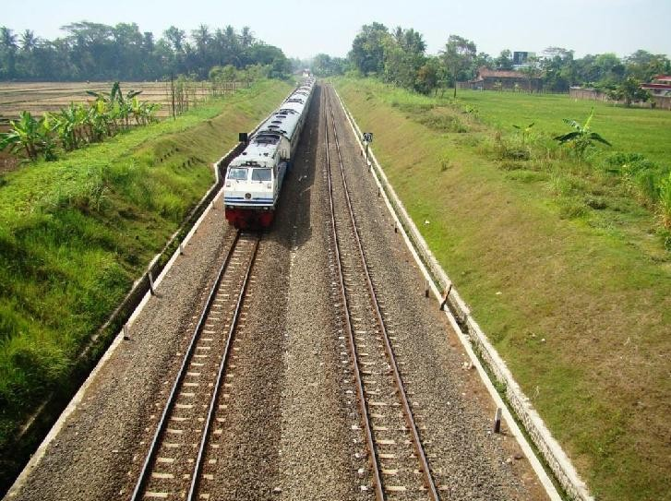
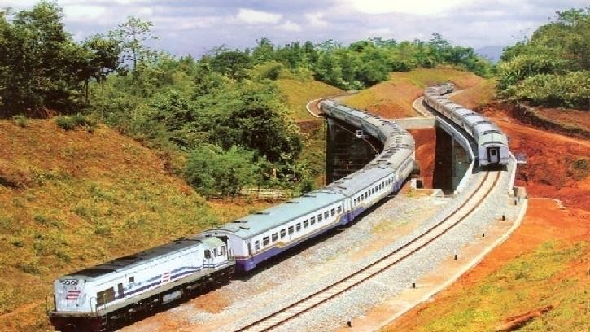
LENGKUNG HORIZONTAL
Alinemen horizontal adalah proyeksi sumbu jalan rel pada bidang horizontal, alinemen horizontal terdiri dari garis lurus dan lengkungan.

Slide 4
LENGKUNG LINGKARAN
Dua bagian lurus, yang per panjangnya saling membentuk sudut harus dihubungkan dengan lengkung yang berbentuk lingkaran, dengan atau tanpa lengkung-lengkung peralihan.
Untuk berbagai kecepatan rencana, besar jari-jari minimum yang diijinkan adalah seperti yang tercantum dalam tabel berikut.

Slide 5
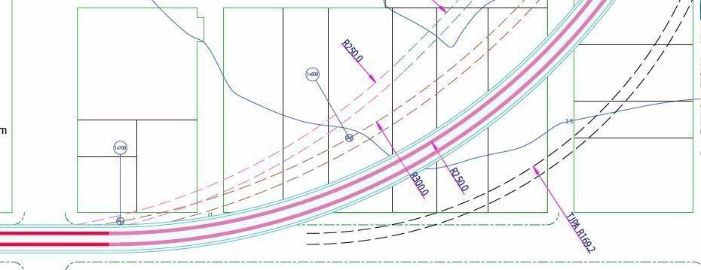
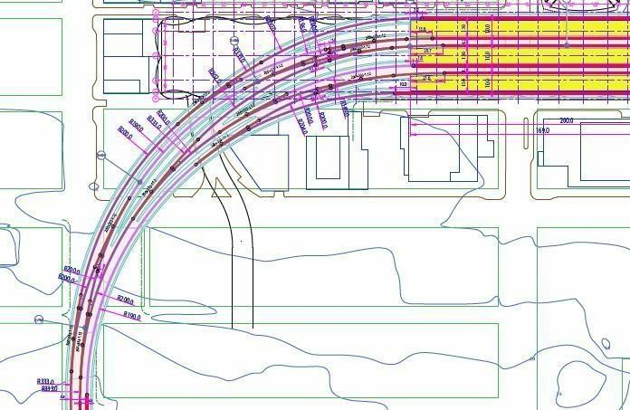
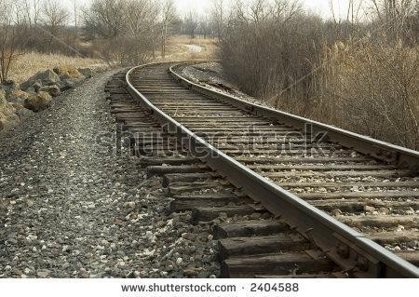

Slide 6
Persyaratan Perencanaan Lengkung
Kecepatan Rencana (km/jam) | Jari-jari Minimum Lengkung Lingkaran tanpa Lengkung Peralihan (m) | Jari-jari Minimum Lengkung Lingkaran yang diijinkan dengan Lengkung Peralihan (m)
120 | 2370 | 780
110 | 1990 | 660
100 | 1650 | 550
90 | 1330 | 440
80 | 1050 | 350
70 | 810 | 270
60 | 600 | 200

Slide 7
LENGKUNG PERALIHAN
Lengkung peralihan adalah suatu lengkung dengan jari-jari yang berubah beraturan. Lengkung peralihan dipakai sebagai peralihan antara bagian yang lurus dan bagian lingkaran dan sebagai peralihan antara dua jari-jari lingkaran yang berbeda.
Panjang minimum dari lengkung peralihan ditetapkan dengan rumus berikut :
L_{h} = 0,01 hv
L_{h} = panjang minimal lengkung peralihan.
h = pertinggian relative antara dua bagian yang dihubungkan (mm).
v = kecepatan rencana untuk lengkungan peralihan (km/jam).
Dimana

Slide 8
LENGKUNG S
Lengkung S terjadi bila dua lengkung dari suatu lintas yang berbeda arah lengkungnya terletak bersambungan.
Antara kedua lengkung yang berbeda arah ini harus ada bagian lurus sepanjang paling sedikit 20 meter di luar lengkung peralihan.

Slide 9
PELEBARAN SEPUR
Perlebaran sepur dilakukan agar roda kendaraan rel dapat melewati lengkung tanpa mengalami hambatan.
Perlebaran sepur dicapai dengan menggeser rel dalam kearah dalam.
Perlebaran sepur maksimum yang diijinkan adalah 20 mm. Perlebaran sepur dicapai dan dihilangkan secara berangsur sepanjang lengkung peralihan.

Slide 10
PELEBARAN SEPUR
Pelebaran Sepur (mm) | Jari-jari Tikungan (m)
0 | R > 600
5 | 550 < R < 600
10 | 400 < R < 550
15 | 350 < R < 400
20 | 100 < R < 350

Slide 11
PENINGGIAN REL
Pada lengkungan, elevasi rel luar dibuat lebih tinggi dari pada rel dalam untuk mengimbangi gaya sentrifugal yang dialami oleh rangkaian kereta.
Peninggian rel dicapai dengan menepatkan rel dalam pada tinggi semestinya dan rel luar lebih tinggi. Menentukan peninggian rel menggunakan rumus :
V ²rencana R
^{h}normal ^{= 5.95}
Atau lihat Tabel 2.3 PD 10

Slide 12
KELANDAIAN
PENGELOMPOKAN LINTAS.
Berdasar pada kelandaian dari sumbu jalan rel dapat dibedakan atas 4 (Empat) klasifikasi seperti yang tercantum dalam tabel berikut;
Klasifikasi | Kelandaian
Emplasemen | 0 sampai 1.5 ‰
Lintas Datar | 0 sampai 10 ‰
Lintas Pegunungan | 10 ‰ sampai 40 ‰
Lintas dengan rel gigi | 40 ‰ sampai 80 ‰

Slide 13
LANDAI PENENTU
Landai penentu adalah suatu kelandaian (Pendakian) yang terbesar yang ada pada suatu lintas lurus.
Besar landai penentu terutama berpengaruh pada kombinasi daya tarik lok dan rangkaian yang dioperasikan.
Kelas Jalan Rel | Landai Penentu Maksimum
1 | 10 ‰
2 | 10 ‰
3 | 20 ‰
4 | 25 ‰
5 | 25 ‰

Slide 14
LANDAI CURAM
Dalam keadaan yang memaksa kelandaian (Pendakian) dari lintas lurus dapat melebihi landai penentu.
Kelandaian ini disebut landai curam; panjang maksimum landai curam dapat ditentukan melalui rumus pendekatan sbb :
V ² −V ²
l =
a b
2g(S_{k} − S_{m} )
Dimana:
ℓ = Panjang maximum landai curam (m).
V_{a} = Kecepatan minimum yang diijinkan dikaki landai curam m/detik.
V_{b} = Kecepatan minimum dipuncak landai curam (m/detik) v_{b} ≥ ½ v_{a}. g = Percepatan gravitasi.
S_{k} = Besar landai curam ( ‰ ). S_{m} = Besar landai penentu ( ‰ ).

Slide 15
LANDAI PADA LENGKUNG ATAU TEROWONGAN
Apabila di suatu kelandaian terdapat lengkung atau terowongan, maka kelandaian di lengkung atau terowongan itu harus dikurangi sehingga jumlah tahanannya tetap.

Slide 16
Lengkung Vertikal
Alinemen vertikal adalah proyeksi sumbu jalan rel pada bidang vertikal yang melalui sumbu jalan rel tersebut; alinemen vertikal
terdiri dari
garis lurus, dengan atau tanpa kelandaian, dan
lengkung vertikal yang berupa busur lingkaran.
Besar jari-jari minimum dari lengkung vertikal bergantung pada
besar kecepatan rencana dan adalah seperti yang tercantum dalam Tabel 2.6. pd 10
Kecepatan Rencana (Km/Jam)
Jari-Jari Minimum Lengkung Vertikal (Meter)
Lebih besar dari 100 Sampai 100
8000
6000

Slide 17
TERIMA KASIH

